Slide 1
⚡ META SENIOR LECTURE · FULL BLUEPRINT
AI 에이전트를 위한 2nd Brain과 Eval
메타 시니어 엔지니어 하재상 세미나 전수 분석: 맥락 주입(Context)과 자동 검증(Verification)
🕸️ Codebase Graph
컴파일러/AST 기반 정밀 지도
BFS Hopping으로 Blast Radius 계산
🧠 Code Memory
Git 커밋/PR의 'Why' 추적
BM25 희귀 엔지니어링 용어 인덱싱
⚖️ Eval (EDD)
Hard Check + K-Judge Majority Voting
CI Gatekeeper로 머지 차단

Slide 2
⚡ META SENIOR ENGINEERING LECTURE
AI 코딩 패러다임의 전환: 코딩 속도에서 '검증 병목'으로
🚨 프롬프팅 중심 코딩의 붕괴
• 코드 타이핑 병목 소멸
LLM이 1초 만에 수백 줄의 코드를 작성하지만, 대규모 PR이 쏟아져 인간 리뷰어의 뇌에 극한의 병목 유발
• 환각(Hallucination) 공포
결과물을 신뢰할 수 없어 인간이 코드를 일일이 대조 검증해야 하므로 실제 생산성은 정체
• 세션 컨텍스트 리셋
새로운 에이전트 대화창을 열 때마다 매번 프로젝트 아키텍처와 규칙을 사람이 재설명하는 낭비 발생
🛡️ 시스템 하네스(Harness)의 해결 공식
• 메타의 $30,000/월 실험 결론
규칙, 툴, 프롬프트를 아무리 잘 줘도 자동 검증(Eval) 체계가 없으면 자율 위임은 불가능
• Context Layer (2nd Brain)
사람이 설명하지 않아도 시스템이 컴파일러 AST 그래프와 Git 히스토리에서 맥락을 자동 공급
• Verification Layer (Eval)
Deterministic Hard Check + K-Judge Majority Voting으로 통계적 신뢰성을 확보한 후 CI에서 자동 머지

Slide 3
⚡ META SENIOR ENGINEERING LECTURE
메타 프로덕션 실전 사례: 성능 프로파일링 10시간 ➔ 30분 단축
1. 문제 상황 (Pain Point)
• 대규모 분산 백엔드 서비스 레이턴시 급증
• 수천 개 모듈 간 상호 호출로 원인 추적 난해
• 시니어 엔지니어가 Flame Graph 및 Trace 데이터를 수작업 대조하며 10시간 소모
2. 하네스 결합 솔루션
• Profiling MCP: Flame Graph 지표 질의 툴
• Senior Skill: 메타 시니어 진단 매뉴얼 패키징
• 2nd Brain Graph: 의존 함수 및 데이터 흐름 역추적
• 에이전트가 가설 수립 및 코드 검증을 자율 병렬 수행
3. 성과 및 핵심 교훈
• 진단 및 패치 시간: 10시간 ➔ 30분 (95% 단축)
• 단순 Grep 검색은 90% 이상 무관한 주석/더미 반환
• '표준 MCP 도구' + '시니어 노하우(Skill)' + '코드 지도(Brain)' 3자 결합이 자율화의 핵심

Slide 4
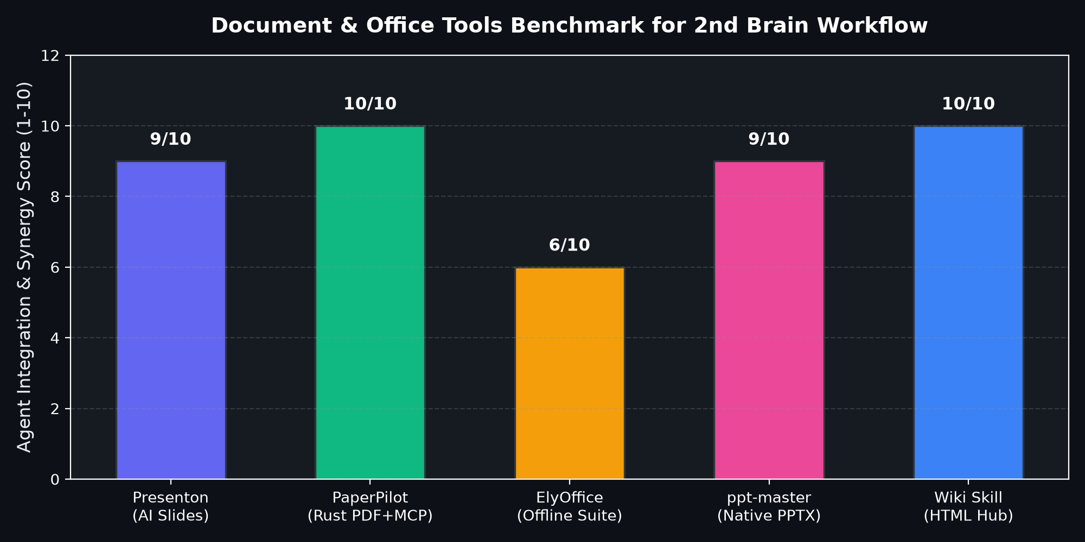
⚡ META SENIOR ENGINEERING LECTURE
세컨드 브레인 기둥 1: 컴파일러/AST 기반 Codebase Graph
🕸️ Grep vs Compiler AST 비교
• 텍스트 Grep의 치명적 한계
- 키워드 매칭 시 주석, 테스트 더미, 이름만 같은 무관 변수 대량 유입
- 컨텍스트 윈도우 폭증으로 모델 추론 정확도 급락
• 컴파일러/AST 그래프 구축 (`brain build`)
- TypeScript Compiler API, Clang AST 파서로 코드 분석
- 모든 함수/구조체/클래스에 고유 `Symbol ID` 부여
- `CALLS`, `IMPORTS`, `WRITES_TO` 관계를 방향성 엣지로 인덱싱
• 결정론적 BFS Hopping
- A 함수 수정 시 파급되는 2차, 3차 영향권(Blast Radius)을 수학적으로 100% 정밀 도출
📊 도구별 성능 및 벤치마크

Slide 5
⚡ META SENIOR ENGINEERING LECTURE
세컨드 브레인 기둥 2: 'Why'를 추적하는 Code Memory & 라우팅 규칙
🧠 Code Memory: 아키텍처 의도 복원
• 그래프의 맹점: '현재 구조'만 알 뿐 'Why'를 모름
'이 함수는 왜 딜레이를 10us 주는가?', '왜 이 예외처리가 존재하는가?'
• `why.mjs` & `query.mjs` 구현
- Git 커밋 히스토리, PR 리뷰 토론, ADR(의사결정 문서) 연동
• BM25 키워드 랭킹 채택
- 일반 벡터 임베딩은 통신/하드웨어 전문 약어 매칭에 취약
- BM25는 희귀 엔지니어링 고유명사에 가중치를 부여해 정확한 변경 맥락을 즉각 적중
🔀 Brain 트레이드오프와 라우팅 규칙
• 무조건 Brain 조회 시 오버헤드 발생
단순 오탈자나 단일 파일의 자명한 수정에 Brain을 태우면 레이턴시와 토큰 비용만 낭비됨
• 2원화 라우팅 규칙 (Routing Policy)
1. Fast Path (로컬 수정):
단일 파일 내 국소 수정 ➔ LLM 직접 편집 (No Brain)
2. Brain Path (구조적 수정):
공용 인터페이스 변경, 아키텍처 리팩토링, 레지스터 정의 수정 ➔ 반드시 Code Graph & Memory 선행 조회 의무화

Slide 6
⚡ META SENIOR ENGINEERING LECTURE
Eval 체계: 결정론적 Hard Check + K-Judge Majority Voting
Stage 1: Hard Check (결정론적)
• 컴파일 검증: Clang / TS exit code == 0
• 정적 린트: Clang-Tidy, ESLint 무결점
• 단위 테스트: 100% Pass
• 스키마 검증: 입출력 JSON 규격 일치
🚨 단 1개라도 실패 시 즉시 0점 탈락 (Stage 2 생략)
Stage 2: K-Judge Majority Voting
• LLM-as-a-Judge 정성 평가
• LLM의 확률적 변동성(Variance) 제거
• K=3 독립 세션 실행 (3인의 교수 심사 모델)
• 2표 이상 찬성(Pass) 시에만 최종 합격
• 아키텍처 규칙 준수 및 엣지 케이스 점검
CI Gatekeeper (자동화 머지)
• 'CI에서 자동 실행되지 않는 Eval은 없는 것과 같다'
• Pull Request 제출 시 GitHub Actions 연동
• Hard Check + K-Judge 통과 시에만 머지 활성화
• 주니어 엔지니어도 안심하고 에이전트 PR 생성 가능

Slide 7
⚡ META SENIOR ENGINEERING LECTURE
샌드박스 격리와 메타의 Eval 성숙도 5단계 (Levels 0 ~ 4)
🧪 Sandbox Isolation (무균 격리)
• 오염 방지 격리 원칙
- 에이전트가 Ground Truth(정답 파일)를 읽지 못하도록 차단
- 로컬의 글로벌 설정(~/.claude/settings) 유입 차단
- 매 실행마다 독립 임시 컨테이너에서 무균 실행
• 골든 프롬프트 (Golden Prompts) 벤치마크
- 실무 핵심 시나리오 20~30개 엄선
- Baseline(No-Skill) vs Skill 적용군의 통계적 점수 비교
📈 메타의 Eval 성숙도 5단계
• Level 0: 느낌 (Vibe) ➔ '어? 잘 되는 것 같은데?' (위험)
• Level 1: 단위 테스트 & 린트 ➔ 기본적인 하드 체크 자동화
• Level 2: 오프라인 Eval ➔ 골든 프롬프트 벤치마크 점수화
• Level 3: CI Gatekeeper ➔ PR 머지 전 자동 통과 의무화
• Level 4: Self-Improving Loop ➔ 실패 사례 분석 후 프롬프트/스킬 자체 자동 개선
🎯 스킬의 3대 필수 질문: 호출 정확도 / 성능 향상 / 무리그레션

Slide 8
⚡ META SENIOR ENGINEERING LECTURE
모바일 통신/물리계층(PHY) SW 그룹 적용 가이드 & 에필로그
📡 모바일 통신 PHY SW 2nd Brain 로드맵
1. ARM Clang AST 기반 레지스터 맵 그래프 구축
- MMIO 주소, 비트필드, ISR, FSM 상태 머신 심볼 링킹
2. 3GPP 규격 및 실리콘 에라타(Silicon Errata) Memory
- '왜 이 10us 딜레이가 존재하는가?' ➔ 과거 IODT 실패 이력 주입
3. 임베디드 펌웨어 Eval CI 게이트
- Hard Check: Cross-Compiler 빌드 + SRAM/D-Cache 사용량
- Domain Judge: ISR 동시성 경합 및 us 실시간 데드라인 검증
💡 에필로그: 에이전트 시대, 인간의 주도권
"에이전트에게 주도권을 뺏기지 마세요."
• 에이전트를 돌리느라 24시간 쉬지 못하고 건강과 가족을 해치는 것은 도구의 본질을 잃은 것
• 나의 1번 가치(가족, 건강, 엔지니어링의 본질)를 확고히 세우고, 에이전트는 나를 그 가치로 데려다주는 강력한 지렛대로 부려야 함
• 설계, 전략, 아키텍처 판단은 인간 테크리드가 쥐고, 구현과 검증은 견고한 하네스(2nd Brain + Eval)에 위임하라

